Slide 1


KIỂM TRA BÀI CŨ
Câu 1: Muốn thụt lề đoạn văn bản sang trái hoặc sang phải em phải chọn biểu tượng….?
A.
B.
C.

Slide 2
Câu 2: Muốn điều chỉnh khoảng cách giữa các dòng cho đoạn văn bản, em bôi đen đoạn văn bản rồi nháy chuột vào ….?
A.
B.
C.

Slide 3
Câu 3: Muốn điều chỉnh độ rộng lề trái - lề phải của đoạn văn bản, em bôi đen đoạn văn bản rồi nháy chuột vào ….?
A.
B.
C.

Slide 4
THỜI KHÓA BIỂU LỚP 5A
Buổi sáng:
Thứ hai: Chào cờ, Toán, Thể dục, Tập đọc.
Thứ ba: Toán, Chính tả, LTVC, Tiếng Anh.
Thứ tư: Toán, Kể chuyện, Tập đọc, Khoa học
Thứ năm: Toán, Tập làm văn, LTVC, Mĩ thuật.
Thứ sáu: Toán, Tập làm văn, Thể dục, Sinh hoạt lớp.
Buổi chiều:
Thứ hai: Lịch sử, Hướng dẫn học, Tiếng Anh, KNS
Thứ ba: ĐSTV, Hướng dẫn học, Âm nhạc, Tiếng Anh
Thứ tư: Tin học, Đạo đức, Hướng dẫn học.
Thứ năm: Địa lí, Hướng dẫn học, HĐTT, Kĩ thuật
Thứ sáu: Khoa học, Hướng dẫn học, Tiếng Anh

Slide 5
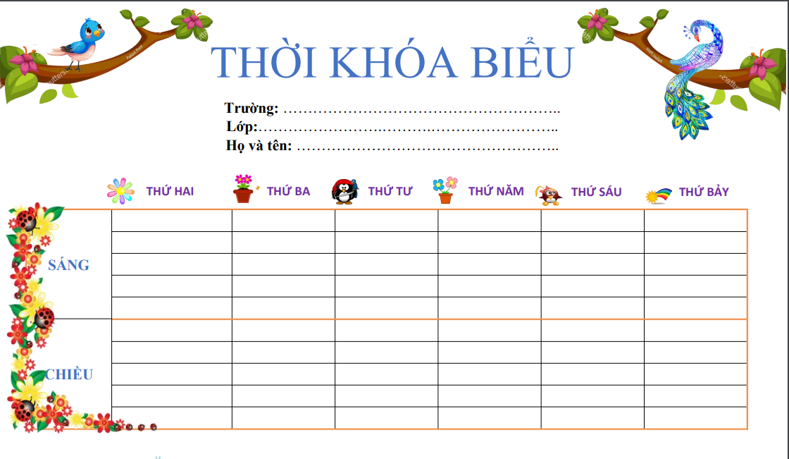
Chào cờ
Toán
Toán
Toán
Toán
Toán
Chính tả
Kể chuyện
TL. Văn
TL. Văn
Thể dục
LTVC
Tập đọc
LTVC
Thể dục
Tập đọc
Tiếng Anh
Khoa học
Mĩ thuật
SH.Lớp
Lịch sử
ĐSTV
Tin học
Địa lí
Khoa học
HD. Học
HD. Học
HD. Học
HD. Học
HD. Học
Tiếng Anh
Âm nhạc
Đạo Đức
HĐTT
Tiếng Anh
KNS
Tiếng Anh
Kĩ thuật

Slide 6
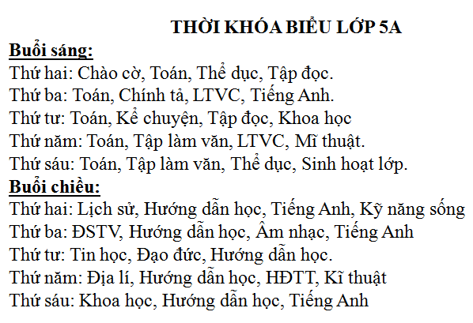


Slide 7
Câu hỏi: Thời khóa biểu trình bày ở dạng bảng sẽ rõ ràng hơn và khoa học hơn đúng hay sai?
A. Đúng
B. Sai

Slide 8
Chào cờ
Toán
Toán
Toán
Toán
Toán
Chính tả
Kể chuyện
TL. Văn
TL. Văn
Thể dục
LTVC
Tập đọc
LTVC
Thể dục
Tập đọc
Tiếng Anh
Khoa học
Mĩ thuật
SH.Lớp
Lịch sử
ĐSTV
Tin học
Địa lí
Khoa học
HD. Học
HD. Học
HD. Học
HD. Học
HD. Học
Tiếng Anh
Âm nhạc
Đạo Đức
HĐTT
Tiếng Anh
KNS
Tiếng Anh
Kĩ thuật

Slide 9
CHỦ ĐỀ 3 : SOẠN THẢO VĂN BẢN

Slide 10
- Các thành phần của bảng:
Bảng (Table)
Các cột (Columns)
Các hàng
(Rows)
Ô (Cell) là giao của cột và hàng

Slide 11
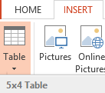

Bước 1:
Trong thẻ Insert
chọn

Slide 12
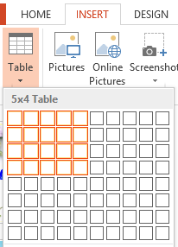
Bước 2:
Di chuyển con trỏ chuột vào vùng có các ô vuông để chọn số dòng và số cột. Nháy chuột để chèn bảng vào trang soạn thảo.

Slide 14
Bước 1:
Trong thẻ Insert
chọn

Slide 15
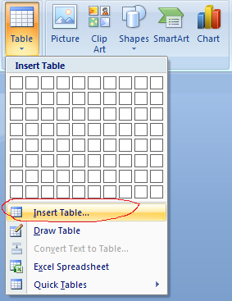
Bước 2: Chọn Insert Table

Slide 16
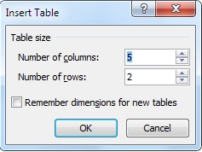
Bước 3: Xuất hiện hộp thoại:

Slide 18
a. Điều chỉnh độ rộng của cột và dòng
Bước 1:
Di chuyển con trỏ chuột vào đoạn thẳng, ranh giới giữa các cột, dòng, con trỏ chuột chuyển thành

Slide 19
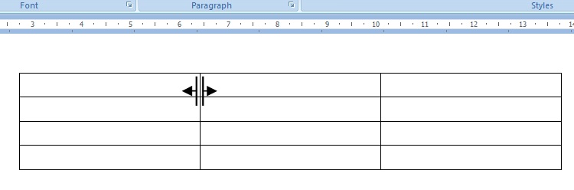
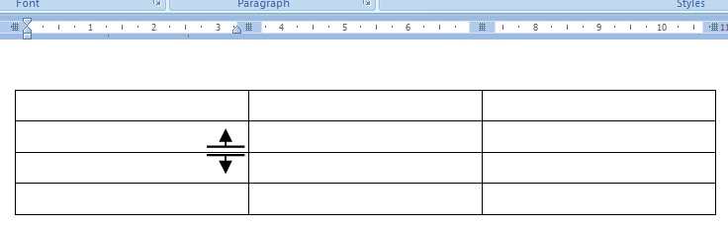
Bước 2:
Kéo thả chuột để tăng hoặc giảm độ rộng của cột. Tương tự em điều chỉnh độ rộng của dòng

Slide 21
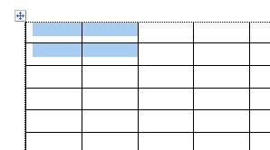
b. Gộp các ô trong bảng:
Bước 1:
Đưa con trỏ vào vị trí ô bắt đầu gộp, nhấn giữ nút trái chuột, kéo chọn số ô cần gộp rồi thả nút chuột.

Slide 22
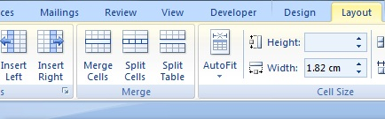
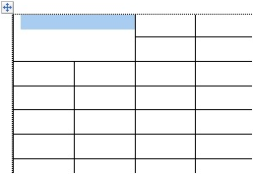
Bước 2:
Trên thẻ Layout
chọn Merge Cells để gộp các ô.

Slide 23
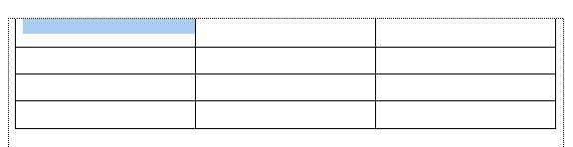
c. Tách ô trong bảng:
Bước 1:
Đưa con trỏ chuột vào ô cần tách.

Slide 24
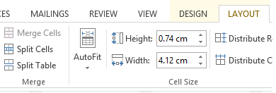
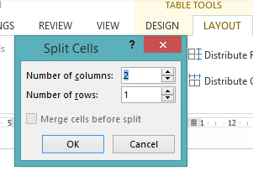
Bước 2:
Trên thẻ Layout
chọn Split Cells
Bước 3:
Gõ số cột trong ô Number of colums,
số dòng trong ô
Number of rows
rồi chọn OK

Slide 25
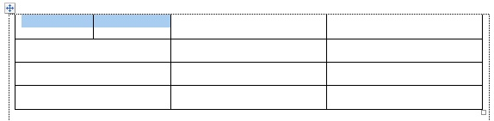

Slide 26
d. Thêm hàng trong bảng:
Bước 1:
Đưa con trỏ chuột vào 1 hàng
Bước 2:
Chọn Layout → Insert Above (chèn phía trên con trỏ chuột)
Chọn Layout → Insert Below (chèn phía dưới con trỏ chuột)

Slide 27
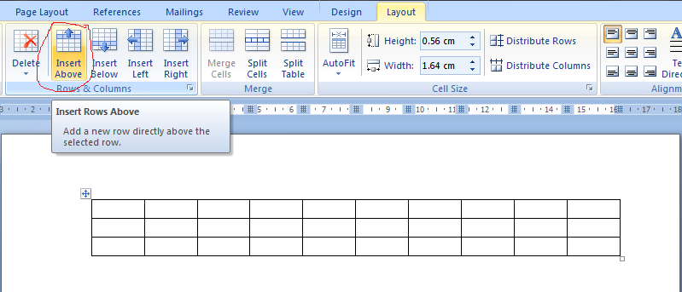
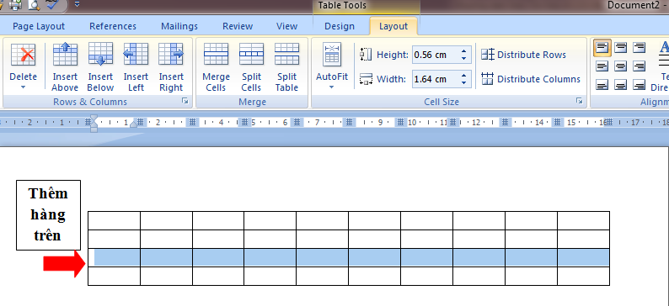

Slide 28
e. Thêm cột trong bảng:
Bước 1:
Đưa con trỏ chuột vào 1 cột
Bước 2:
Chọn Layout → Insert Left (chèn bên trái con trỏ chuột)
Chọn Layout → Insert Right (chèn bên phải con trỏ chuột)

Slide 29
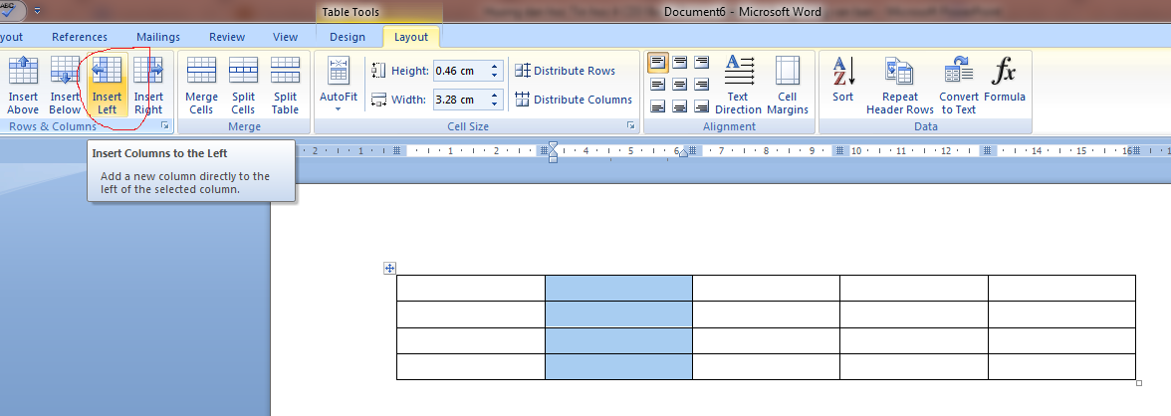
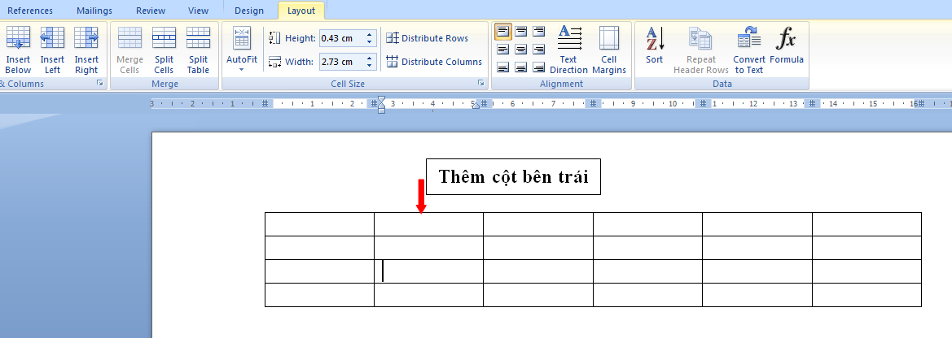

Slide 30
f. Xóa hàng hoặc cột trong bảng:
Bước 1:
Đưa con trỏ chuột vào hàng hoặc cột cần xóa
Bước 2:
Chọn Layout → Delete Rows (Xóa hàng trong bảng)
Chọn Layout → Delete Columns (Xóa cột trong bảng)

Slide 31
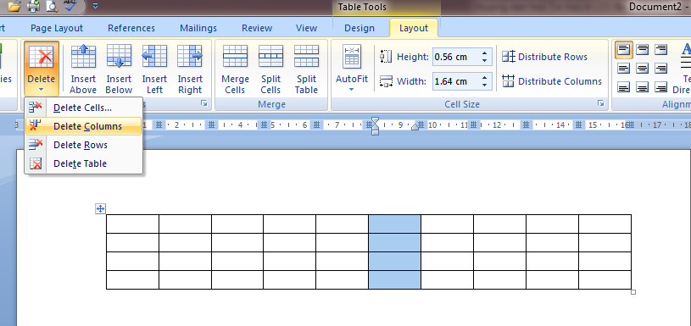
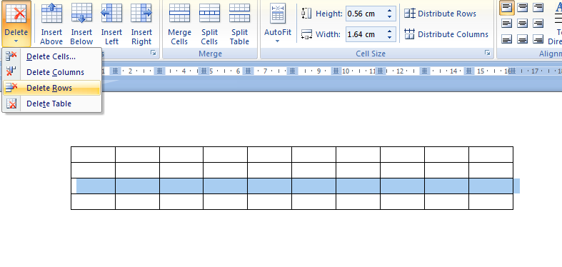

Slide 32

Trò chơi:
HẾT GIỜ
GIẢI Ô CHỮ
01
03
02
04
00
05
Câu 1
I
N
S
E
R
T
Câu 2
S
A
V
E
Câu 3
A
B
O
V
E
Câu 4
L
A
Y
O
U
T
Câu 5
M
E
R
G
E
C
E
L
L
S
Câu 1: Để chèn bảng vào trang soạn thảo, em nháy chuột vào thẻ nào trên thanh bảng chọn?
Câu 2: Nút lệnh dùng để lưu bài văn bản là?
Câu 5: Để gộp ô trong bảng, em nháy chọn nút lệnh …?
Câu 3: Để chèn thêm hàng phía trên, em chọn nút lệnh Insert…?
Câu 4: Để gộp, tách ô trong bảng, em nháy chọn thẻ nào trên thanh bảng chọn?

Slide 33
Ghi nhớ:
Em có thể chèn bảng có số dòng và số cột tùy ý vào văn bản
Em có thể điều chỉnh độ rộng, hẹp của cột và dòng; nhập, tách các ô trong bảng; thêm, bớt cột và dòng của bảng

Slide 34
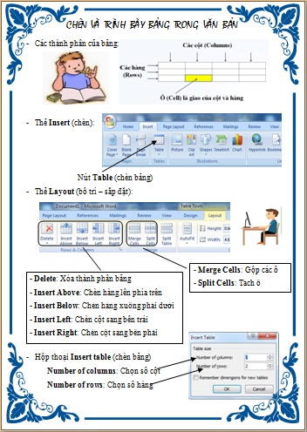

Slide 35

CHÚC QUÝ THẤY CÔ NHIỀU SỨC KHỎE
Chúc các em chăm ngoan, học giỏi!

